Slide 1
Zesilovač, koncový stupeň

Slide 8
~
+
-

Slide 9
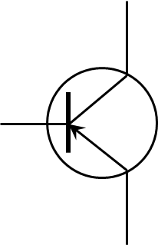

Slide 10
-
+

